Slide 1
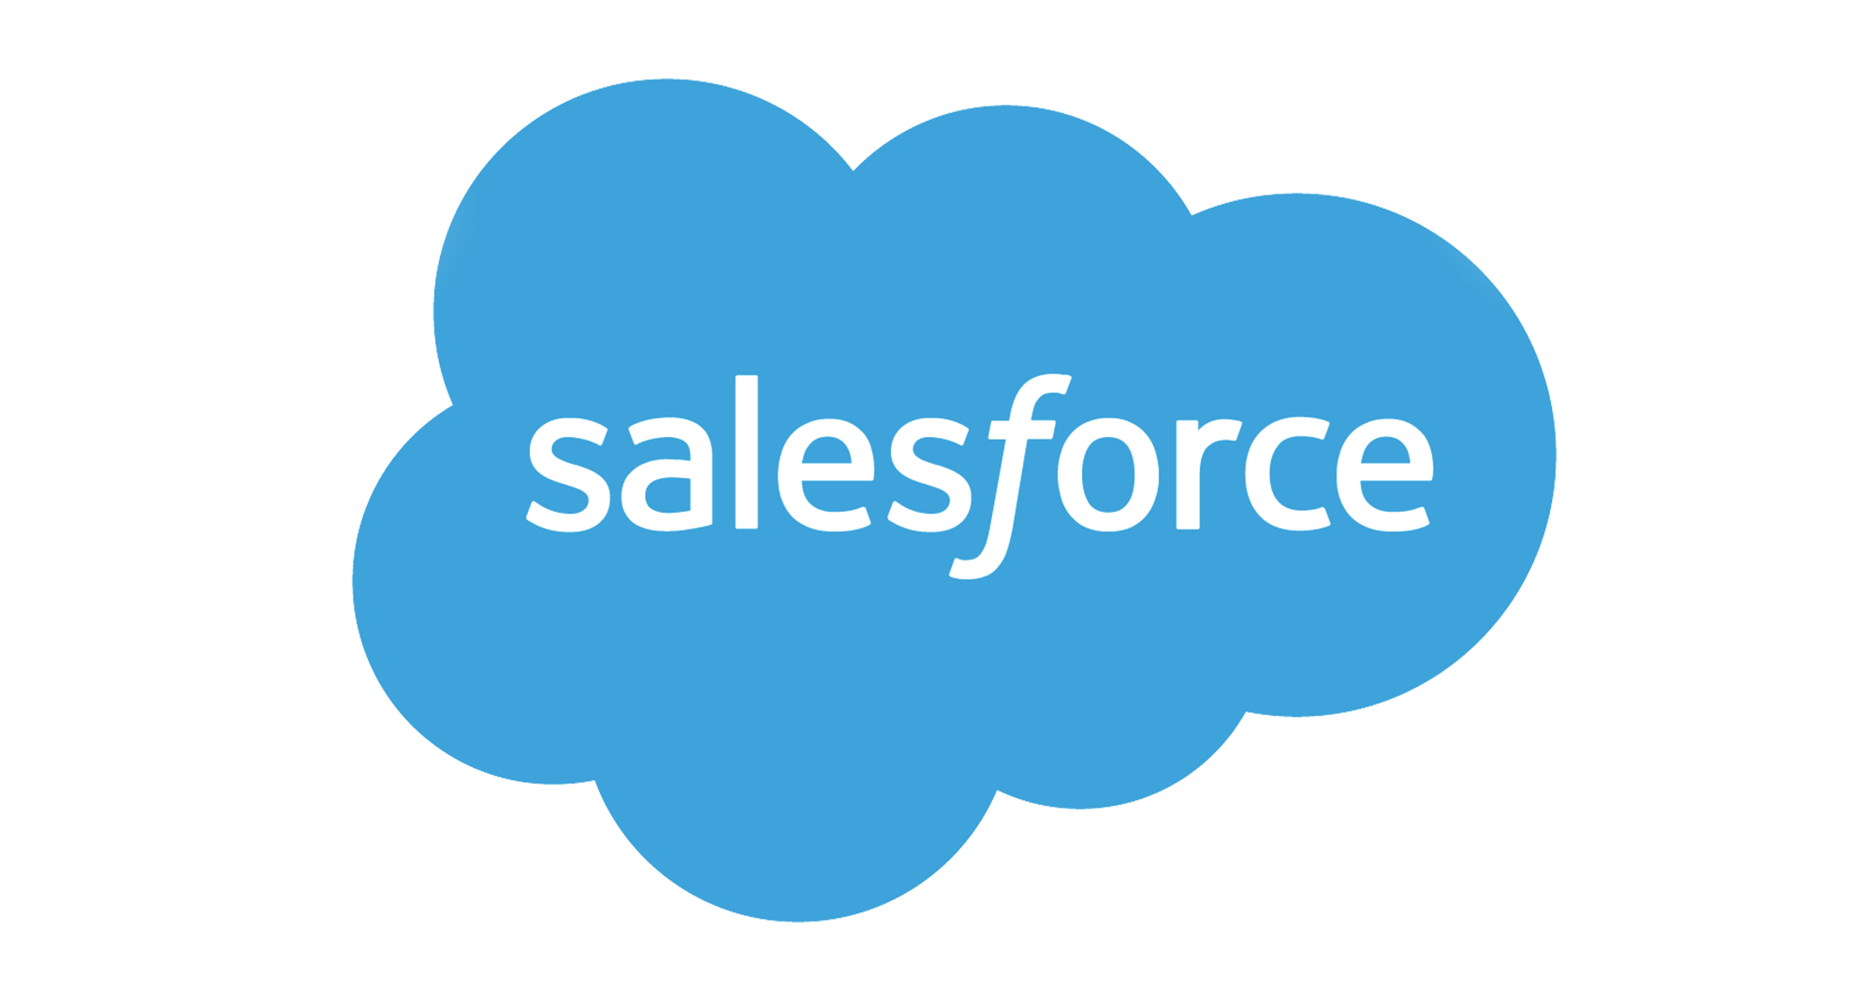
Salesforce
Arsène Lapostolet - L3-APP-LSI

Slide 2

Salesforce
Qu'est ce que c'est ?
PERFORMANCESD’EXPLOITATION ÉQUIPESRELATIONNELLES BDDET DYNAMIQUE ( VIRTUELLE)LOGICIELLEINFRASTRUCTUREAUTO-GÉRÉSERVICES MICROAPPLICATIONSFRAMEWORKS LIBRAIRIES &PHYSIQUE INFRASTRUCTUREADAPTÉE PERSISTANCE COUCHE DEINFRASTRUCTUREIAIARHAPPLICATIONSSERVICESMANAGÉS SERVICES
En bref :
Progiciel de Gestion Intégré
Orienté gestion CRM (customer relationship management)
Hébergé dans le cloud (PaaS) sur AWS

Slide 3
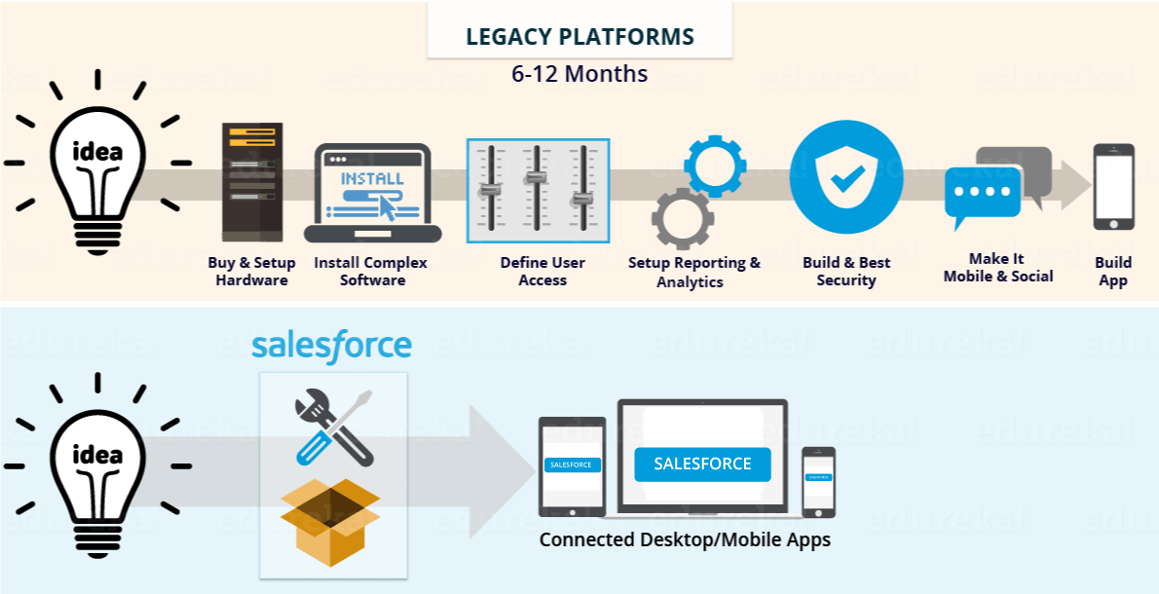
Salesforce
Pourquoi ?
PERFORMANCESD’EXPLOITATION ÉQUIPESRELATIONNELLES BDDET DYNAMIQUE ( VIRTUELLE)LOGICIELLEINFRASTRUCTUREAUTO-GÉRÉSERVICES MICROAPPLICATIONSFRAMEWORKS LIBRAIRIES &PHYSIQUE INFRASTRUCTUREADAPTÉE PERSISTANCE COUCHE DEINFRASTRUCTUREIAIARHAPPLICATIONSSERVICESMANAGÉS SERVICES
Beaucoups d'avantages :
Faciliter la transition numérique dans les entreprise
Faciliter l'automatisation des processus métiers
Cloud : Pas d'infrastructure à Gérer et passage à l'échelle
Beaucoup de chose déjà configurées

Slide 4
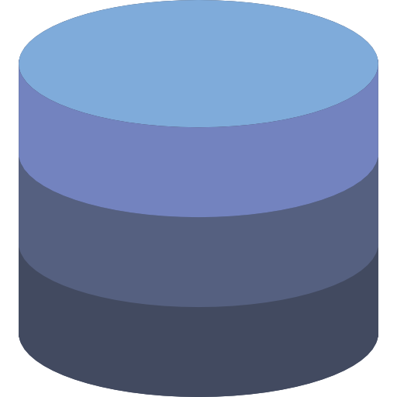
Plateforme Salesforce.com
PERFORMANCESD’EXPLOITATION ÉQUIPESRELATIONNELLES BDDET DYNAMIQUE ( VIRTUELLE)LOGICIELLEINFRASTRUCTUREAUTO-GÉRÉSERVICES MICROAPPLICATIONSFRAMEWORKS LIBRAIRIES &PHYSIQUE INFRASTRUCTUREADAPTÉE PERSISTANCE COUCHE DEINFRASTRUCTUREIAIARHAPPLICATIONSSERVICESMANAGÉS SERVICES
Base de donnée orientée objet :
Objets de configuration : User ...
Objets de base du CRM : Account, Lead, Campaign ...
Objets custom : créer par le prestataire lors de l'intégration
Accessible par une interface graphique web et mobile

Slide 5
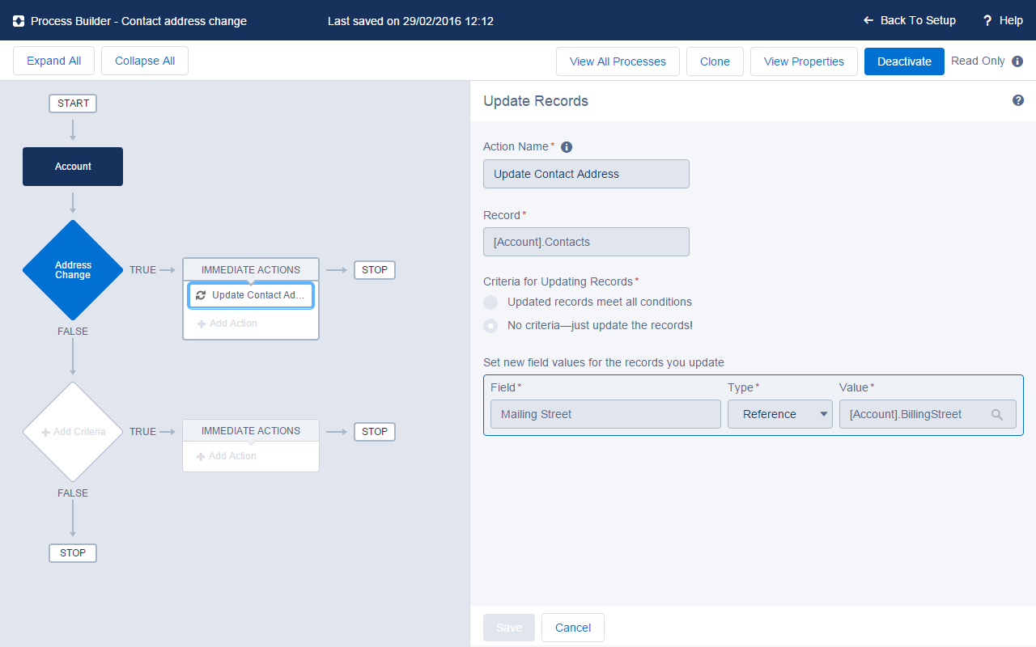
Développement Low Code
Config
PERFORMANCESD’EXPLOITATION ÉQUIPESRELATIONNELLES BDDET DYNAMIQUE ( VIRTUELLE)LOGICIELLEINFRASTRUCTUREAUTO-GÉRÉSERVICES MICROAPPLICATIONSFRAMEWORKS LIBRAIRIES &PHYSIQUE INFRASTRUCTUREADAPTÉE PERSISTANCE COUCHE DEINFRASTRUCTUREIAIARHAPPLICATIONSSERVICESMANAGÉS SERVICES
Possibilités :
Création des objets du modèle de donnée
Modélisation de processus métiers par des outils graphiques (process builders, flows)
Gestion des droits et permissions des utilisateurs
Création des reportings et analytics

Slide 6


Développement avec Code
Programmation APEX & Lightning
PERFORMANCESD’EXPLOITATION ÉQUIPESRELATIONNELLES BDDET DYNAMIQUE ( VIRTUELLE)LOGICIELLEINFRASTRUCTUREAUTO-GÉRÉSERVICES MICROAPPLICATIONSFRAMEWORKS LIBRAIRIES &PHYSIQUE INFRASTRUCTUREADAPTÉE PERSISTANCE COUCHE DEINFRASTRUCTUREIAIARHAPPLICATIONSSERVICESMANAGÉS SERVICES
APEX :
Langage orienté objet, Syntaxe similaire à Java / C#
Interaction avec le SGBD Salesforce via SOQL
Développement de :
  - Webservices
  - Triggers sur la base de donnée
  - Traitements pas batch
Lightning :
Front End de la plateforme
Propose deux frameworks :
- Legacy : Aura Component
- Moderne : Lightning Web Component
Développer des composants Front End entièrement customisée à l'intérieur de la plateforme.

Slide 7









Briques de l'écosystème
Modèles de donnée, logique et outils spécialisés par domaine
PERFORMANCESD’EXPLOITATION ÉQUIPESRELATIONNELLES BDDET DYNAMIQUE ( VIRTUELLE)LOGICIELLEINFRASTRUCTUREAUTO-GÉRÉSERVICES MICROAPPLICATIONSFRAMEWORKS LIBRAIRIES &PHYSIQUE INFRASTRUCTUREADAPTÉE PERSISTANCE COUCHE DEINFRASTRUCTUREIAIARHAPPLICATIONSSERVICESMANAGÉS SERVICES
Salesforce Sales Cloud
Salesforce Community Cloud
Salesforce App Cloud
Salesforce E-Commerce Cloud
Salesforce Marketing Cloud
Salesforce IOT Cloud
Salesforce Service Cloud
Salesforce Analytics Cloud
Salesforce Health Cloud

Slide 8

Conclusion
Plateforme puissante
M
Merci pour votre attention,
des questions ?

